Slide 1
Livello e variazione della carica virale
- PRIMI RISULTATI -
Giulia Molinatto (UniTo)

Slide 2
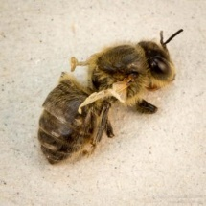
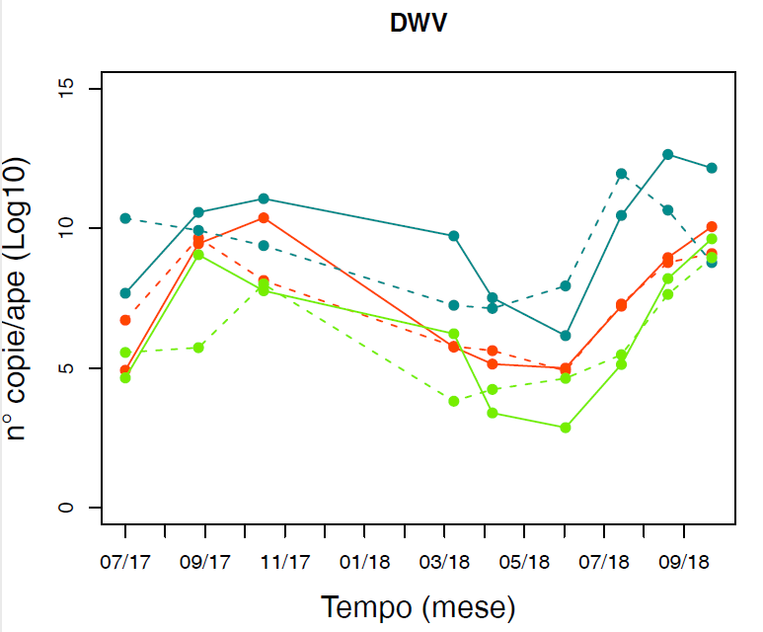
Virus delle ali deformi negli apiari italiani
(valori medi, n=30)
ANDAMENTO STAGIONALE
In tutti gli apiari la carica virale (DWV) aumenta in estate e raggiunge un picco massimo in autunno
nomadi
stanziali

Slide 3
Virus delle ali deformi negli apiari italiani
(valori medi, n=30)
ANDAMENTO STAGIONALE
Carica virale in colonie asintomatiche secondo Gauthier et al., 2007
nomadi
stanziali

Slide 4
Virus delle ali deformi negli apiari italiani
(valori medi, n=30)
Trattamento
(2017)
Trattamento
(2018)
Apivar®
Asportazione
Non si evidenziano differenze rispetto alla modalità di trattamento

Slide 5
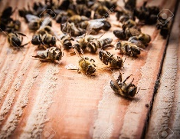
Virus della paralisi acuta negli apiari italiani
(valori medi, n=30)
ANDAMENTO STAGIONALE
In tutti gli apiari la carica virale (ABPV complex) è molto bassa; negli apiari nomadi si osserva un picco nel mese di giugno (2018)
nomadi
stanziali

Slide 6
Virus della paralisi acuta negli apiari italiani
(valori medi, n=30)
ANDAMENTO STAGIONALE
Carica virale in colonie asintomatiche secondo Gauthier et al., 2007

Slide 7
Virus della paralisi acuta negli apiari italiani
(valori medi, n=30)
Trattamento
(2017)
Trattamento
(2018)
Apivar®
Asportazione
Non si evidenziano differenze rispetto alla modalità di trattamento

Slide 8
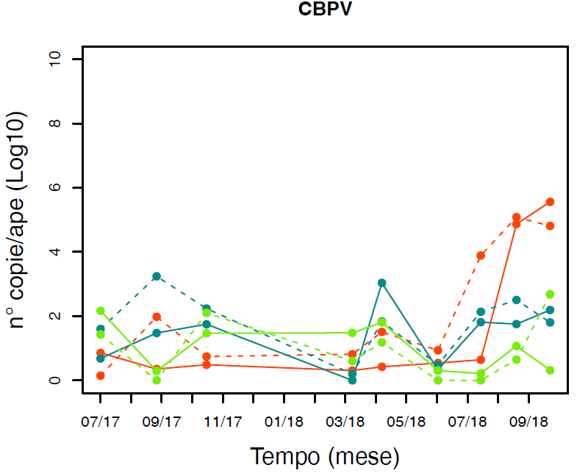
Virus della paralisi cronica negli apiari italiani
(valori medi, n=30)
ANDAMENTO STAGIONALE
In tutti gli apiari la carica virale (CBPV) è molto bassa
nomadi
stanziali

Slide 9
Virus della paralisi cronica negli apiari italiani
(valori medi, n=30)
ANDAMENTO STAGIONALE
Carica virale in colonie asintomatiche secondo Gauthier et al., 2007
nomadi
stanziali

Slide 10
Virus della paralisi cronica negli apiari italiani
(valori medi, n=30)
Trattamento
(2017)
Trattamento
(2018)
Apivar®
Asportazione
Non si evidenziano differenze rispetto alla modalità di trattamento

Slide 11
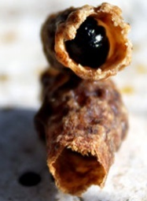
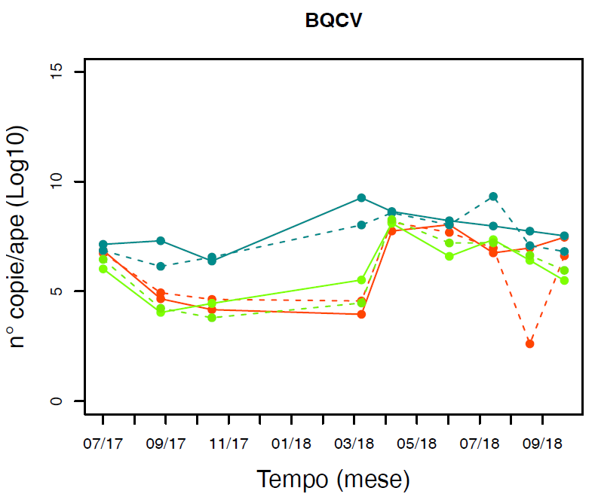
Virus della cella reale nera negli apiari italiani
(valori medi, n=30)
ANDAMENTO STAGIONALE
La carica virale (BQCV) aumenta a fine inverno-primavera (2018) e diminuisce in estate e autunno
nomadi
stanziali

Slide 12
Virus della cella reale nera negli apiari italiani
(valori medi, n=30)
ANDAMENTO STAGIONALE
Carica virale in colonie asintomatiche secondo Gauthier et al., 2007
nomadi
stanziali

Slide 13
Virus della cella reale nera negli apiari italiani
(valori medi, n=30)
Trattamento
(2017)
Trattamento
(2018)
Apivar®
Asportazione
Non si evidenziano differenze rispetto alla modalità di trattamento

Slide 14
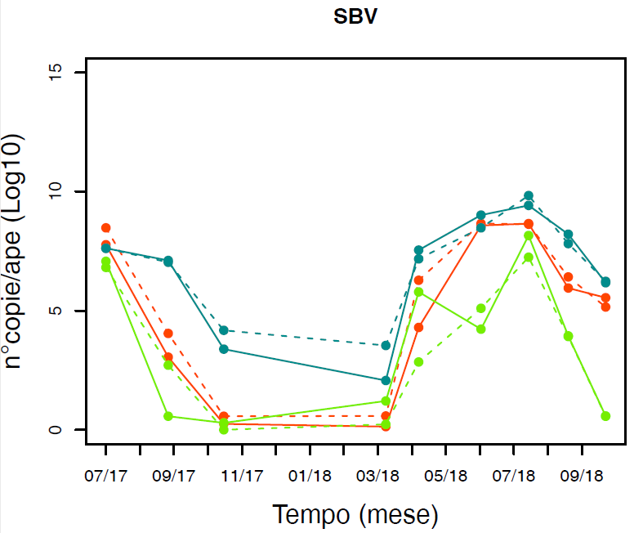
Virus della covata a sacco negli apiari italiani
(valori medi, n=30)
ANDAMENTO STAGIONALE
In tutti gli apiari la carica virale (SBV) è bassa a fine inverno, aumenta in primavera-estate e diminuisce in autunno
nomadi
stanziali

Slide 15
Virus della covata a sacco negli apiari italiani
(valori medi, n=30)
ANDAMENTO STAGIONALE
Carica virale in colonie asintomatiche secondo Gauthier et al., 2007
nomadi
stanziali

Slide 16
Virus della covata a sacco negli apiari italiani
(valori medi, n=30)
Trattamento
(2017)
Trattamento
(2018)
Apivar®
Asportazione
Non si evidenziano differenze rispetto alla modalità di trattamento

Slide 17
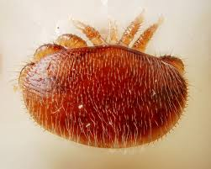
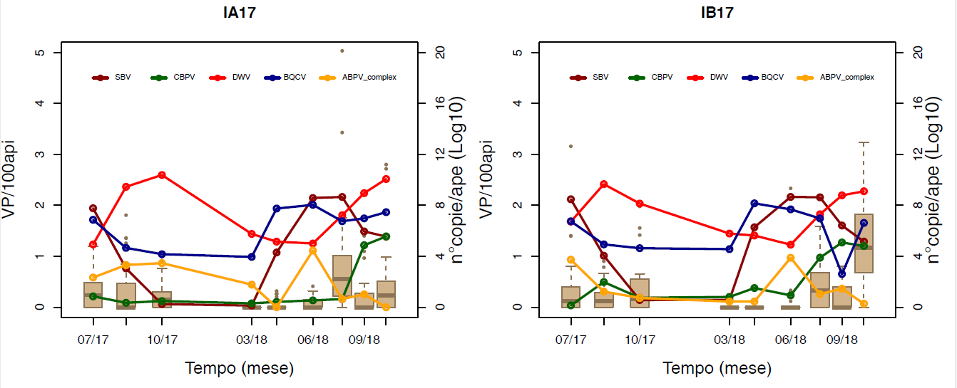
Varroa e carica virale negli apiari nomadi
Apivar® :
Asportazione :
Negli apiari nomadi italiani A e B i livelli di infestazione di varroa si mantengono mediamente bassi, rendendo difficile stabilire eventuali relazioni tra la popolazione di varroa e l’andamento stagionale della carica virale

Slide 18
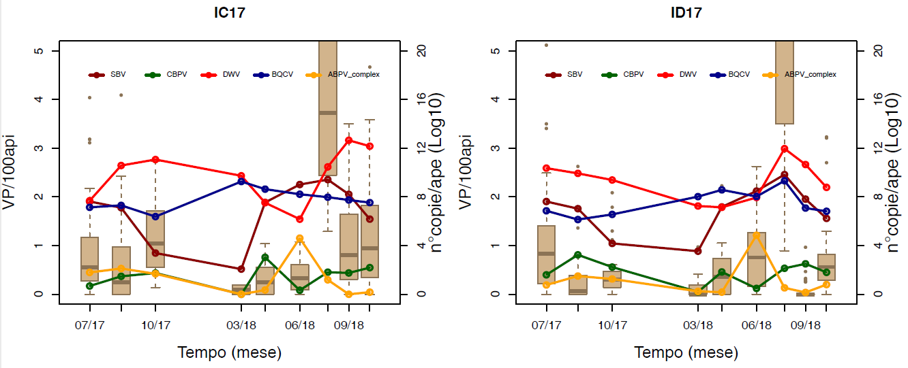
Varroa e carica virale negli apiari nomadi
Apivar® :
Asportazione :
Negli apiari nomadi italiani C e D nel periodo estivo del 2018 si raggiungono livelli di infestazione di varroa superiori a quelli del 2017; a questi corrispondono cariche maggiori del virus delle ali deformi (DWV) e del virus della covata a sacco (SBV)

Slide 19
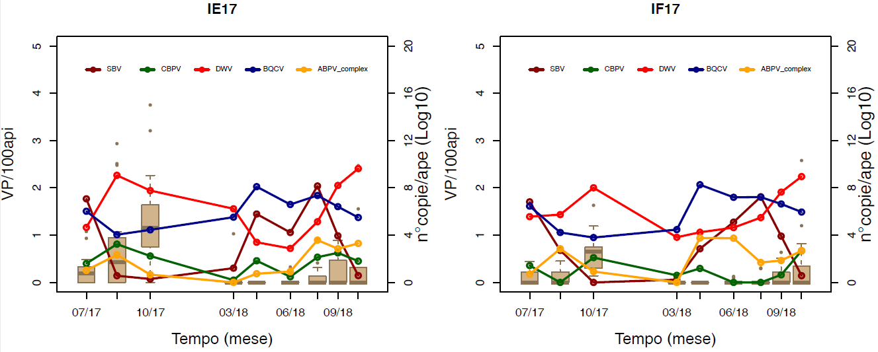
Varroa e carica virale negli apiari stanziali
Apivar® :
Asportazione :
Negli apiari stanziali italiani E e F i livelli di infestazione di varroa si mantengono mediamente bassi, rendendo difficile stabilire eventuali relazioni tra la popolazione di varroa e l’andamento stagionale della carica virale

Slide 20
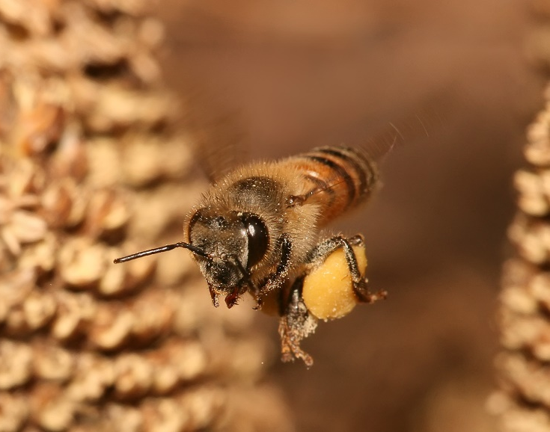
Take-home message
Questi primi risultati dimostrano che l'asportazione di covata, a fronte dei vantaggi che può fornire, non danneggia in modo diretto o indiretto lo stato sanitario della colonia per quanto riguarda i virus
Grazie per l’attenzione!
Merci pour votre attention!

